Slide 1
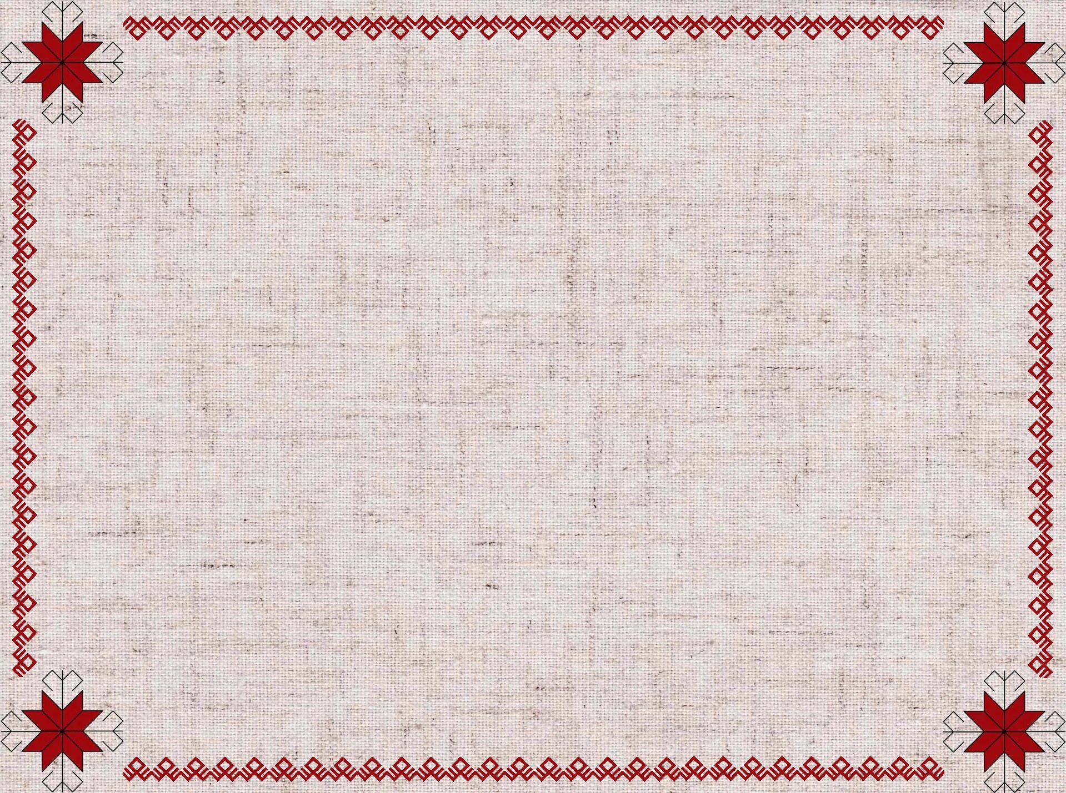
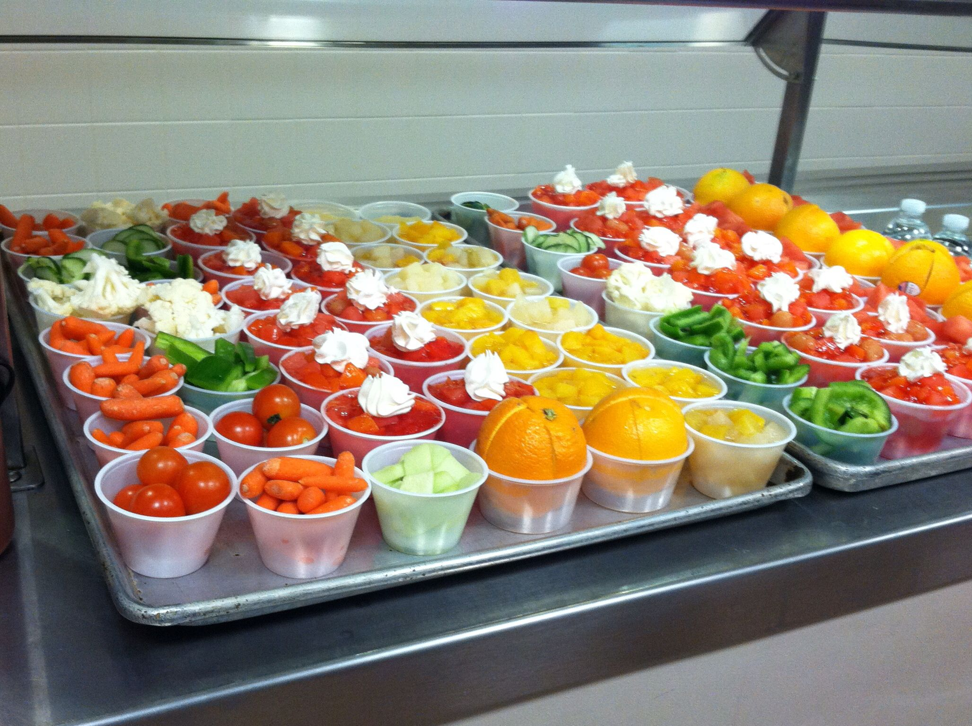
Приготовление поваром школьной столовой горячего завтрака

Slide 2
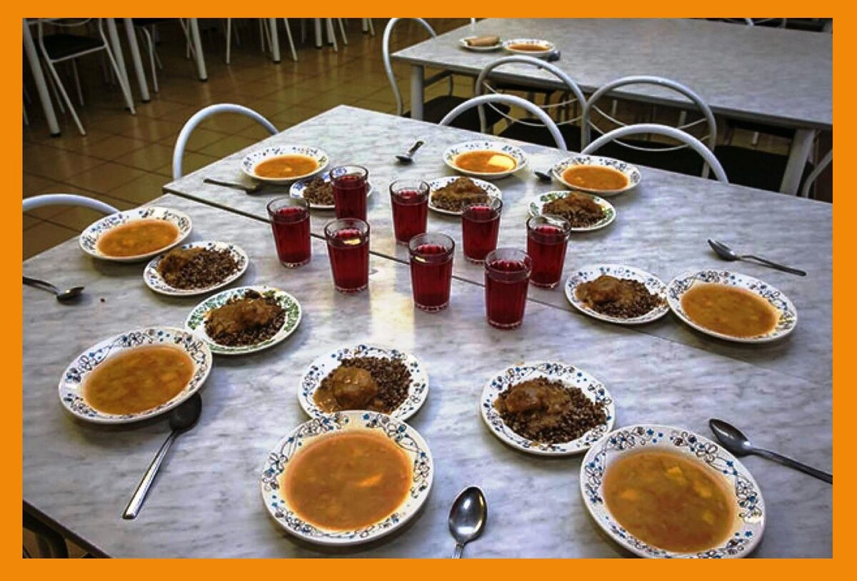
Технология приготовления картфельного пюре
1 – подготовленный картофель заливают горячей водой на 1-1,5 см, добавляют соль, закрывают крышкой и варят при слабом кипении 25-40 минут (в зависимости от калибра картофеля).
2 – отвар сливают, варёный картофель подсушивают 5-7 минут на плите, и протирают в горячем состоянии через протирочную машину (температура картофеля не менее 80⁰С).

Slide 3
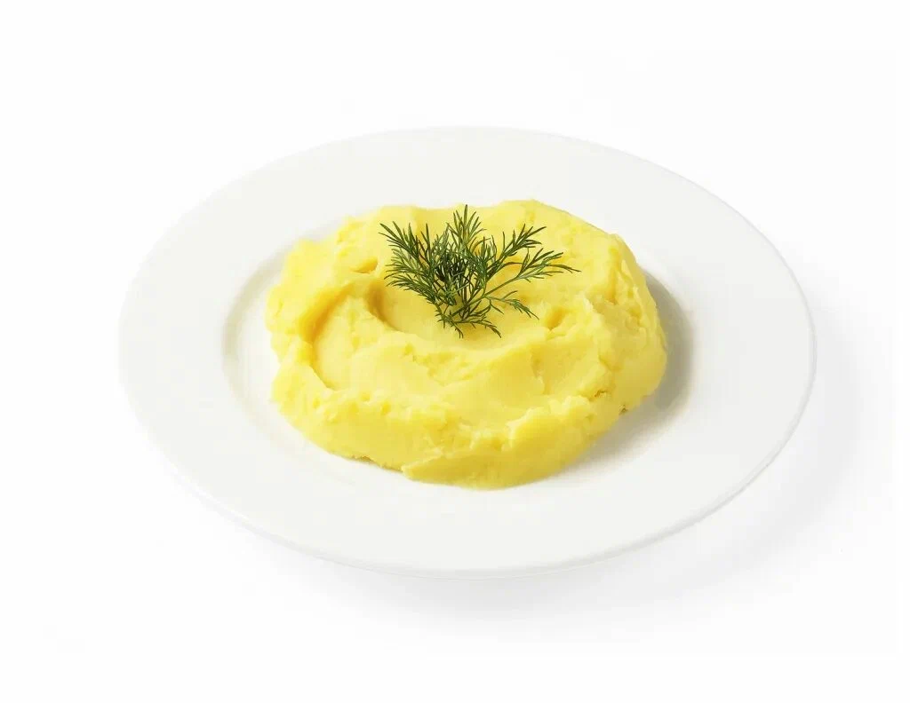
3 – в протертый картофель добавляют горячее кипяченое молоко в 2-3 приема и, растопленное кипяченое сливочное масло и перемешивают, взбивая до получения пышной, однородной массы, затем прогревают до температуры 100⁰С;
4 – температура подачи 65⁰С, срок реализации не более 2-х часов.

Slide 4
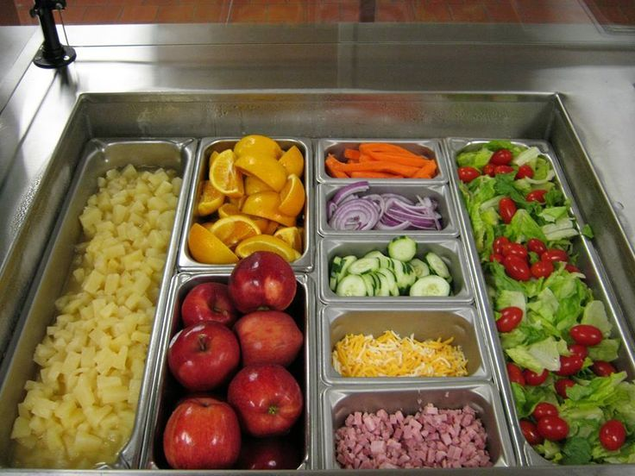
Технология приготовления «Тефтели»
1 – мясо моют, зачищают, нарезают и пропускают через мясорубку; добавляют предварительно замоченный пшеничный хлеб без корок (высший сорт); пропускают второй раз через мясорубку;
2 – в котлетную массу добавляют измельченный, пассерованный лук;

Slide 5
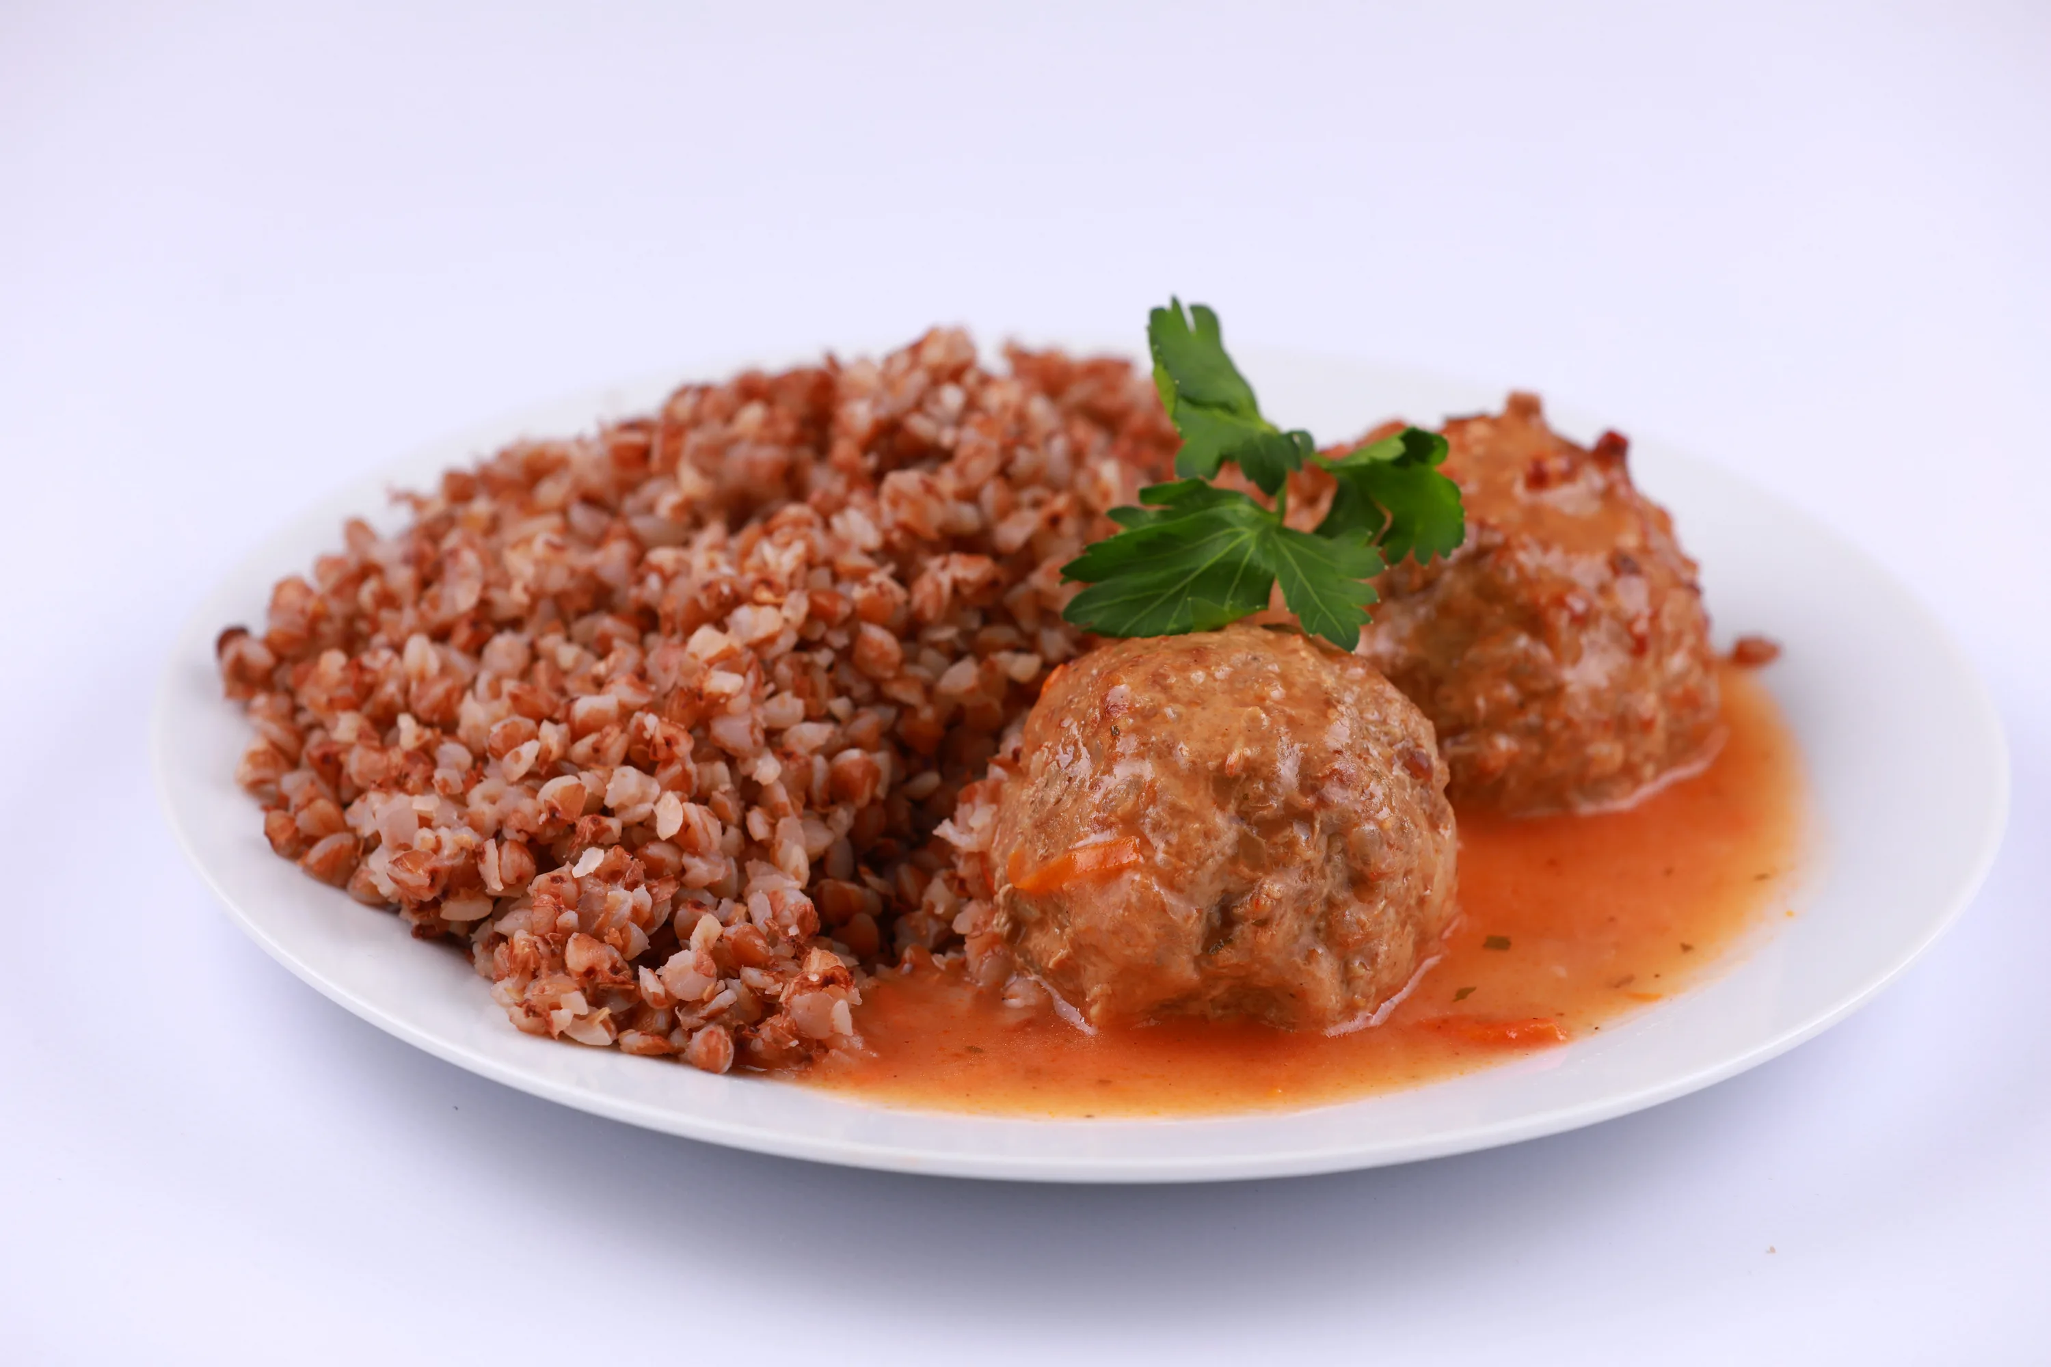
Технология приготовления «Тефтели»
3 – массу перемешивают и формуют в виде шариков;
4 – шарики панируют в муке и выкладывают в неглубокую емкость, добавляют небольшое количество воды (10-20г.) и готовят в конвекционной печи 20-25 мин. при температуре 250-280⁰С.

Slide 6
Технология приготовления
«Чай с лимоном»
1 – лимон промывают в условиях цеха первичной обработки овощей, а затем вторично в условиях холодного цеха в моечных ваннах;
2 – срезают плодоножку с частью кожуры, нарезают на ломтики;
3 – чай заваривают в нержавеющей посуде (чайнике): - чайник ополаскивают горячей, кипяченой водой; всыпают чай;
- заливают кипятком 95-97⁰С и настаивают 5-7 минут, срок реализации не более 2-х часов.

Slide 7
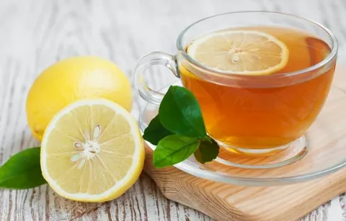
Технология приготовления
«Чай с лимоном»
4 – в чашку (стакан) наливают заварку, добавляют сахар и доливают кипятком, кладут ломтик лимона;
5 – температура подачи 75⁰С, срок реализации не более 2-х часов.

Slide 8
Технология приготовления
«Макароны отварные»
Макаронные изделия варят в большом количестве кипящей
подсоленной воды 25-30 минут (лапшу - 20-25 минут, вермишель - 10-12 минут);
проверяют на готовность - на разрезе не должно быть прослоек не проваренной муки.
Готовые макаронные изделия откидывают, дают стечь отвару, выкладывают на противень слоем 3-4 см, заправляют растопленным, кипяченным сливочным маслом и прогревают в жарочном шкафу при
температуре 140-160 градусов. Цельсия 5 минут, блюдо готово к раздаче. Температура подачи: не менее 65 градусов С.

Slide 9
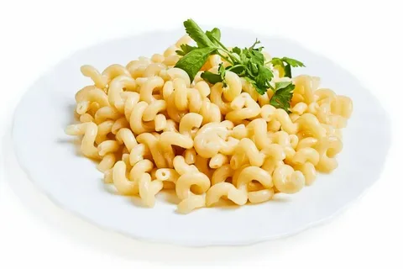
Технология приготовления
«Макароны отварные»

Slide 10
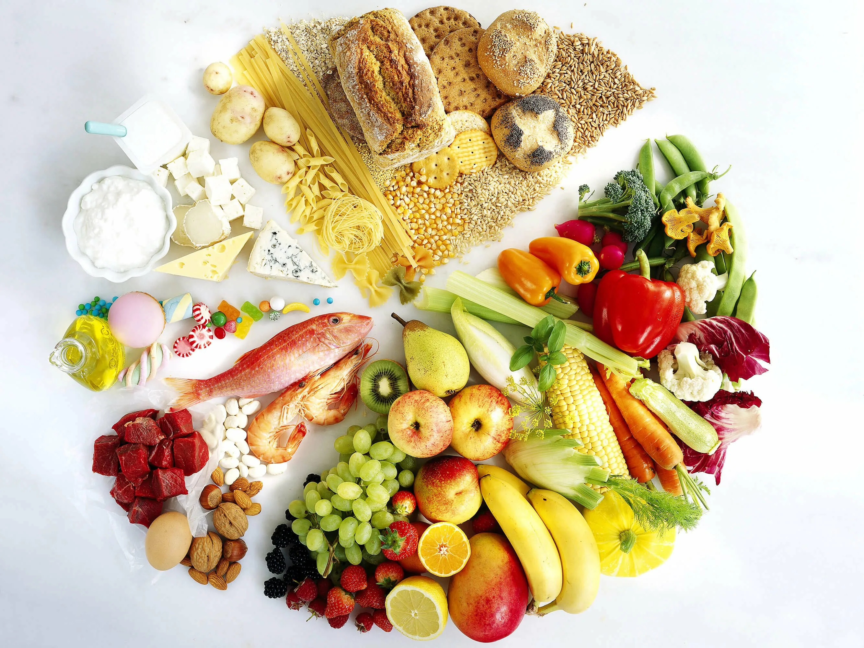
Приятного аппетита!

